Slide 1

TOI推廣計畫 解題-位元加法
Icon made by freepik from www.flaticon.com

Slide 2
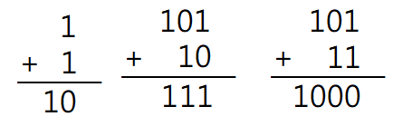
題 目
在計算機概論的課堂上，老師正在教二進位的加法，而二進位的加法計算方式和十進位有些類似，只不過變成遇到2就要進位，如以下範例：
今天老師決定讓同學分組進行一個小遊戲，每組都會拿到一些二進位整數字卡，和一張答案卡，而同學的目標便是找到其中幾張字卡，它們的總和與答案卡相等，請你寫一個程式幫助A組同學完成這個遊戲。

Slide 3
輸入格式
每筆測試資料為N＋2列。
第一列有一個正整數N（1 ≤ N ≤ 100），代表有N張二進位整數字卡。
緊接著N列，每列都有一個正整數，代表二進位整數字卡上的數字，
最多15個位元。
最後一列有一個L位元的二進位正整數（1 ≤ L ≤ 19），代表答案卡上的數字，答案卡上的數字不會是0。
輸出格式
對每筆資料請輸出一列。
若某些二進位整數字卡上的數字
總和可以等於答案卡則輸出YES，
否則輸出NO。
輸入範例 2 1 10 100 | 輸出範例 NO

Slide 4

解題重點:
1. 重點一
動態規劃
2. 重點二
搜尋解答
Icon made by smalllikeart from www.flaticon.com

Slide 5
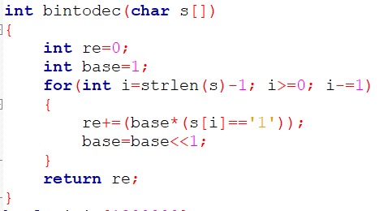
動態規劃
（一）先將所有二進位的數字轉為十進位。
（二）將可拼出的數字放入vector中，
並使用一個陣列DP[i]來記錄當前是否可以拼出數值為i的答案。
（三）將下一個數字與vector中數字組合，形成新數字。
輸入範例 2 1 10 100 | 十進位 1 2 4

Slide 6
動態規劃
（一）先將所有二進位的數字轉為十進位。
（二）將可拼出的數字放入vector中，
並使用一個陣列DP[i]來記錄當前是否可以拼出數值為i的答案。
（三）將下一個數字與vector中數字組合，形成新數字。
須避免將相同的數字重複放入vector中，以免增加過多不必要的計算。
使用一個DP[i]的陣列來記錄數字是否曾經出現，若i已經出現過了，表示vector中已經有i這個數字，則不要將i重複放入vector中。
重點提醒

Slide 7
動態規劃
（一）先將所有二進位的數字轉為十進位。
（二）將可拼出的數字放入vector中，
並使用一個陣列DP[i]來記錄當前是否可以拼出數值為i的答案。
（三）將下一個數字與vector中數字組合，形成新數字。
放入1
vector | 1
i | 1 | 2 | 3 | 4 | 5 | 6 | 7
DP[ i ] | 1 | 0 | 0 | 0 | 0 | 0 | 0

Slide 8
動態規劃
（一）先將所有二進位的數字轉為十進位。
（二）將可拼出的數字放入vector中，
並使用一個陣列DP[i]來記錄當前是否可以拼出數值為i的答案。
（三）將下一個數字與vector中數字組合，形成新數字。
放入2
vector | 1 | 2 | 3
i | 1 | 2 | 3 | 4 | 5 | 6 | 7
DP[ i ] | 1 | 1 | 1 | 0 | 0 | 0 | 0

Slide 9
搜尋解答
求得DP[i]的陣列之後，我們只需要檢查DP[ans]是否有出現過即可。
i | 1 | 2 | 3 | 4 | 5 | 6 | 7
DP[ i ] | 1 | 1 | 1 | 0 | 0 | 0 | 0
輸入範例 2 1 10 100 | 輸出範例 NO

Slide 10
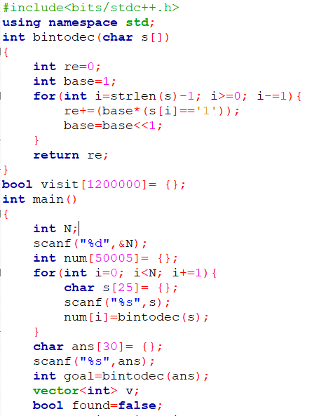
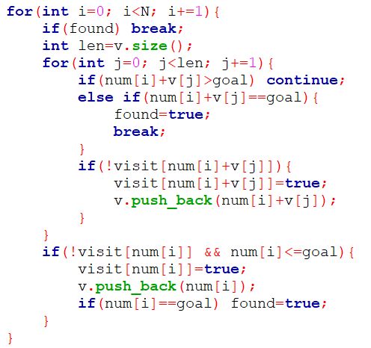

參考解答

